Slide 1
Консультация для педагогов Речь педагога, как образец для подражания воспитанников Учитель –логопед Зуева К. Р.

Slide 2
“Культура речи – владение нормами устного и письменного литературного языка (правилами произношения, ударения, грамматики, словоупотребления и т.д.), а также умение использовать выразительные языковые средства в разных условиях общения в соответствии с целями и содержанием речи”.

Slide 3
Вот простейшая формула культуры речи:
ДУМАЙ,
кому
что
зачем
каковы будут последствия
где
ГОВОРИШЬ.

Slide 4
Требования к речи педагога ДОУ
Отсутствие речевых дефектов, таких как заикание, неправильное произношение звуков, а так же наличие в речи акцентов и различных диалектных особенностей.
Правильное применение интонационных средств: силы голоса, логического ударения, ритма, мелодики, высоты, тембра.
Речь педагога должна быть эмоционально насыщенной, богатой интонациями, достаточно громкой и не слишком быстрой.
Использование коротких и простых в грамматическом оформлении предложений. Применение пауз – логических и психологических.

Slide 5
Голос – важнейший элемент техники речи. Для педагога он является основным средством труда.
К голосу предъявляется ряд требований:
голос не должен вызывать неприятных ощущений. Важно, чтобы голос воспитателя не звучал без нужды – это утомляет детей;
педагог должен уметь изменять характеристики своего голоса с учетом ситуации общения;
педагогу необходимо уметь управлять своим голосом в общении с другими людьми, говорить не для себя, а для слушателей;
с помощью голоса педагог должен уметь внушить детям определенные требования и добиться их выполнения;
голос педагога должен быть достаточно вынослив.

Slide 6
РЕЧИ ПЕДАГОГА ДОЛЖНЫ БЫТЬ ПРИСУЩИ:
Грамотность
Точность
соответствие смыслового содержания речи и информации, которая лежит в ее основе.
высокая степень владения навыками письма и чтения на родном языке.
соответствие речи языковым нормам.
Дикция
четкое и ясное произнесение звуков речи.
Уместность
употребление в речи единиц, соответствующих ситуации и условиям общения.
соблюдение артикуляционных характеристик звуков.

Slide 7
РЕЧИ ПЕДАГОГА ДОЛЖНЫ БЫТЬ ПРИСУЩИ:
Выразительность
особенность речи, захватывающая внимание и создающая атмосферу эмоционального сопереживания.
Логичность
выражение в смысловых связях компонентов речи и отношений между частями и компонентами мысли.
Чистота
отсутствие в речи элементов, чуждых литературному языку.
Богатство
умение использовать все языковые единицы с целью оптимального выражения информации.

Slide 8
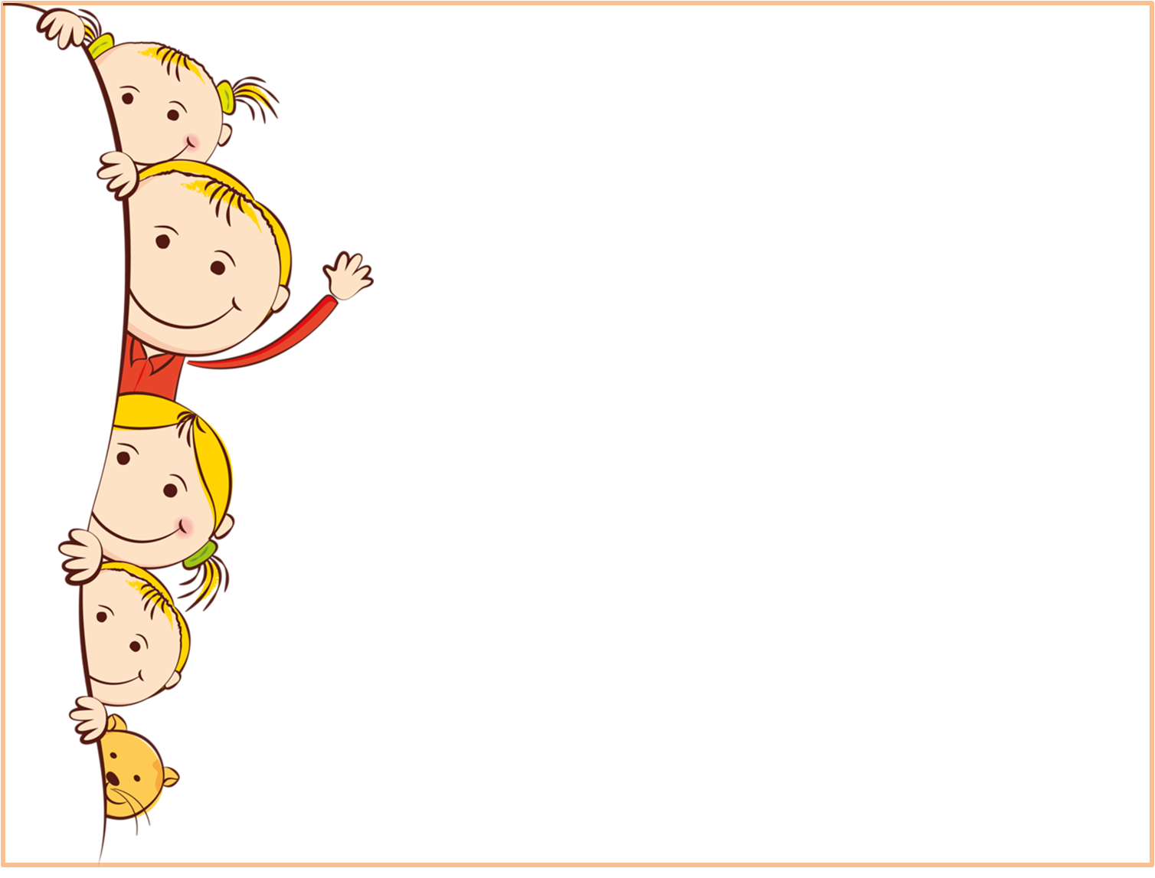
Правильная речь
Лексические нормы
Стилистические нормы
Орфоэпические нормы
Орфографические нормы
Грамматические нормы
Фонетические нормы

Slide 9
Невербальная культура общения педагога
Поза педагога должна быть свободной, без зажатости, психологической скованности.
Особая роль в передаче информации отводится мимике – движениям мышц лица. Мимика выражает проживаемые состояния, отношения.

Slide 10
Самые распространённые ошибки в речи педагога:
1. Употребление слов-паразитов.
2. Неточное называние предметов, которые окружают ребенка и которыми он пользуется.
3. Частое употребление слов с уменьшительно-ласкательными суффиксами.

Slide 11
Самые распространённые ошибки в речи педагога:
4.Частое употребление сложных понятий и слов, далеких по своему содержанию от мира детских мыслей.
5. Использование в речи грубых просторечий и жаргонных слов, которые противопоставляются литературному языку.
6.Нелитературное произношение слов.

Slide 12
Методы которые помогают усовершенствовать речь педагога
Чаще обращайтесь к помощи словаря
Послушайте себя со стороны
Больше читайте

Slide 13
Методы которые помогают усовершенствовать речь педагога
Участвуйте в развивающих играх
Делайте артикуляционную гимнастику
Ищите и используйте новые слова

Slide 14
Памятка для педагога
Правильно произносить все звуки родного языка, устранять имеющиеся дефекты речи;
Иметь ясную, четкую и отчетливую речь, т.е. хорошую дикцию;
Использовать в своей речи литературное произношение, т. е. придерживаться орфоэпических норм;
Стремиться правильно использовать интонационные средства выразительности с учетом содержания высказывания;
В общении с детьми пользоваться речью слегка замедленного темпа, умеренной громкостью голоса;
Связно и в доступной форме рассказывать и передавать содержание текстов, точно используя слова и грамматические конструкции (соответственно возрасту детей);
Речь педагога должна быть спокойной, всегда уравновешенной, вежливой не только по отношению к детям, но и ко всем сотрудникам д/с .

Slide 15
Мини-экзамен для педагогов:
«Знатоки русской речи»
1. Расставьте правильно ударения в словах:
Жалюзи, каталог, опека, свёкла, средства, сливовый, туфля, звонит, ножницами, торты, обеспечение, банты.
2. Определите род существительных:
Мужской род (он) - шампунь, кофе, тюль, гель,
Женский род (она) – мозоль, вуаль, вермишель, туфля.
Средний род (оно) – какао, пальто, караоке.
3. Подберите глаголы:
Собака лает, кошка мяучит, мурлычет, козы и овцы блеют, курица кудахчет, квохчет, гуси гогочут, лошади ржут.
4. Подберите синонимы к слову «молодец» :
Умница, умник, разумник, гений, эрудит, знаток…

Slide 16
Спасибо
за
внимание !

